Slide 1
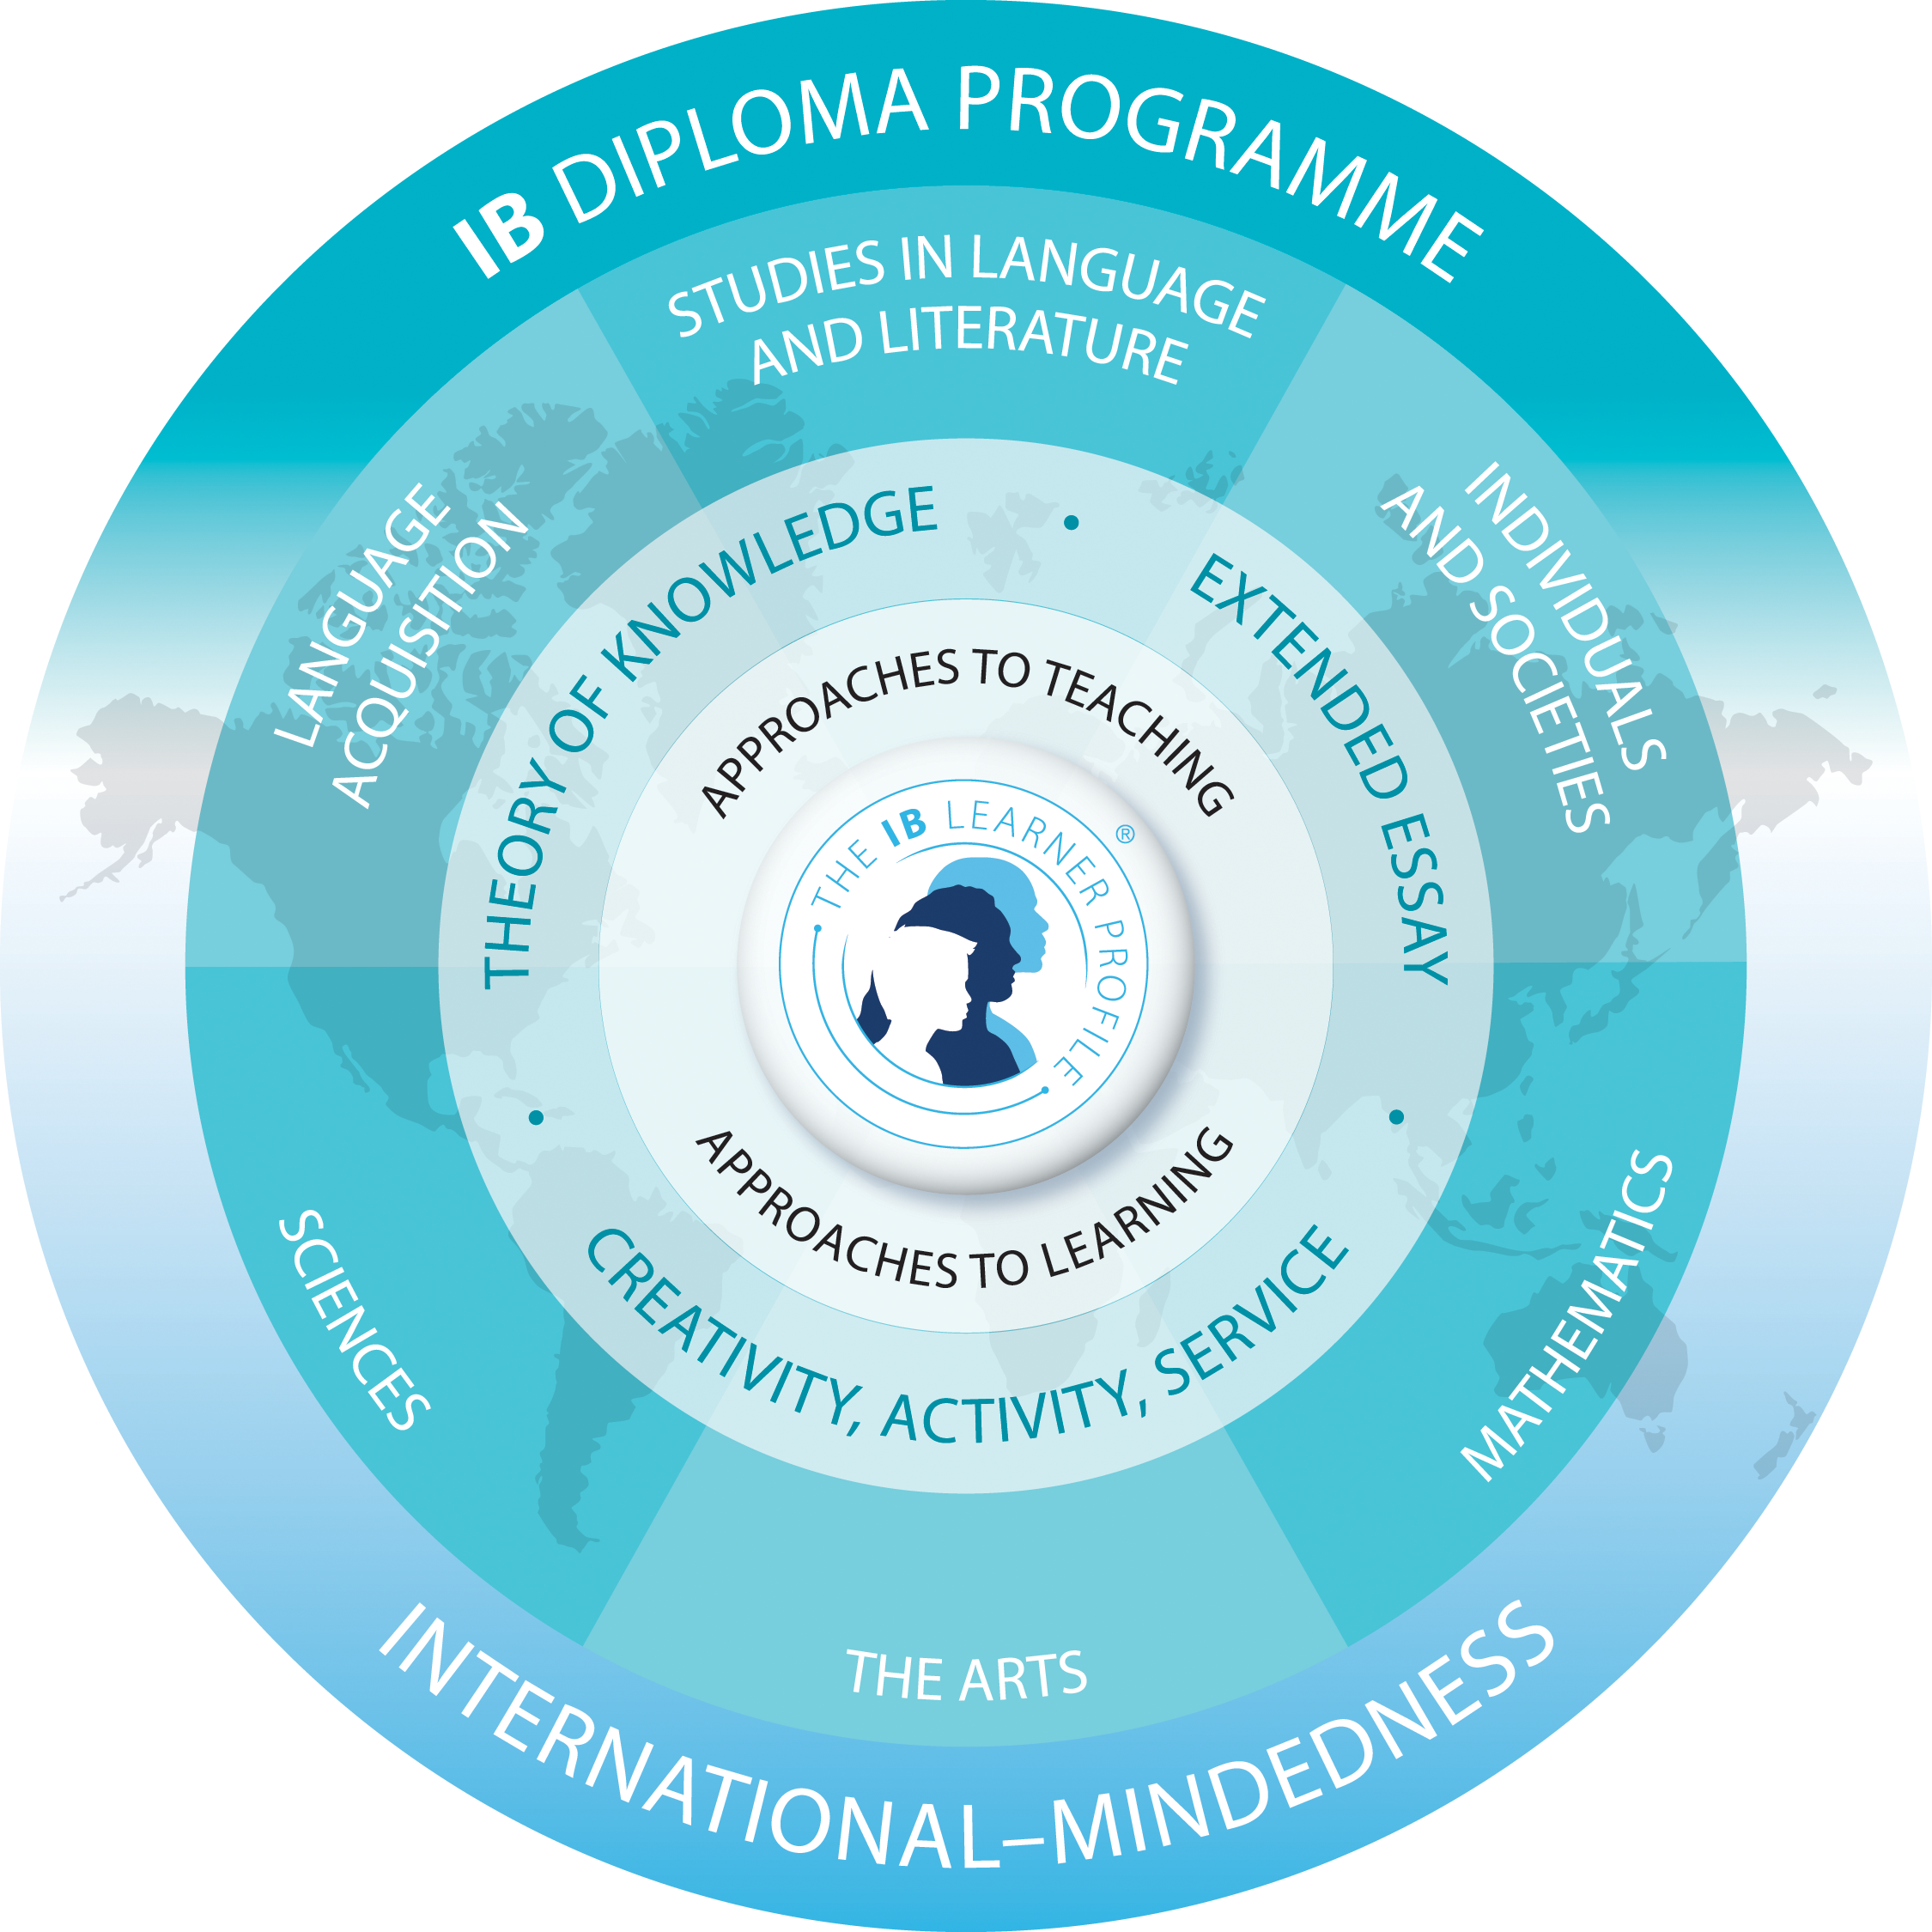
Utjecaj IKT na komparativnu analizu
Kristina Rismondo,
XV. Gimnazija, Zagreb
International Baccalaureate je globalna organizacija koju pohađa preko pola milijuna učenika u cijelom svijetu. Godine 2016. je 13981 učenika polagalo ispit iz predmeta Visual Arts u svijetu. U Republici Hrvatskoj broj ispitanih učenika znatno je manji te rijetko prelazi broj 30.

Slide 2
Učenici 3. i 4. razreda gimnazije koji su uključeni u program Međunarodnih matura.
Tko treba realizirati zadatak?
Potrebno je analizirati i usporediti djela različitih autora nastala u različitim razdobljima ili različitim kulturnim okruženjima
Što je zadatak?
Učenike ocjenjuju vanjski ispitivači vrednujući materijal koji se oblikuje i šalje digitalno.
Kako se zadatak vrednuje?
Kako se konstruktivistička teorija uklapa u zadatak?
Učenici stječu znanje na temelju vlastitog iskustva istražujući, obrađujući i kontekstualizirjući informacije.

Slide 3
postavljanje problema, (primjena organizacijskih dijagrama)
istraživanje (sekundarni izvori na internetu) i
oblikovanje (prezentacija rada u prijelomu)
Uloga IKT
Uloga nastavnika
nastavnik je mentor, digitalni kurator (protok informacija, alati)

Slide 4
Kriteriji vrednovanja
analiza na formalnoj razini,
interpretacija,
razumijevanje kulturnog konteksta, uočavanje veza među djelima,
Usporedba
primjena terminologije
uočavanje poveznica s vlastitim djelom (ako je učenik izabrao višu razinu).

Slide 5
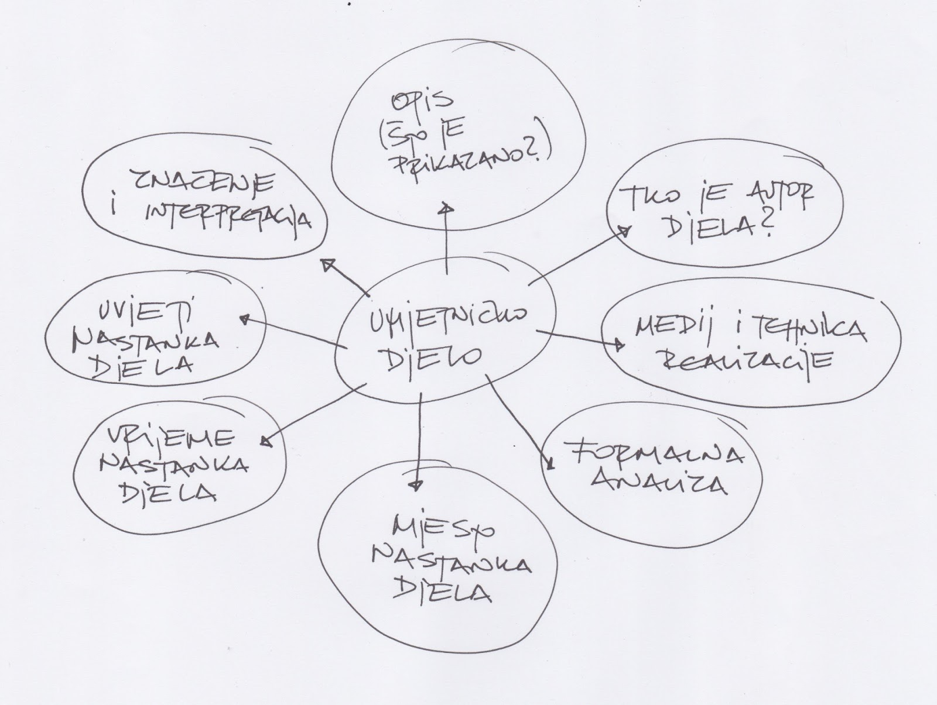
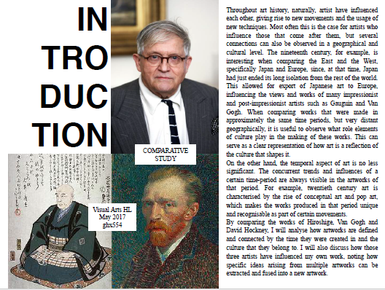
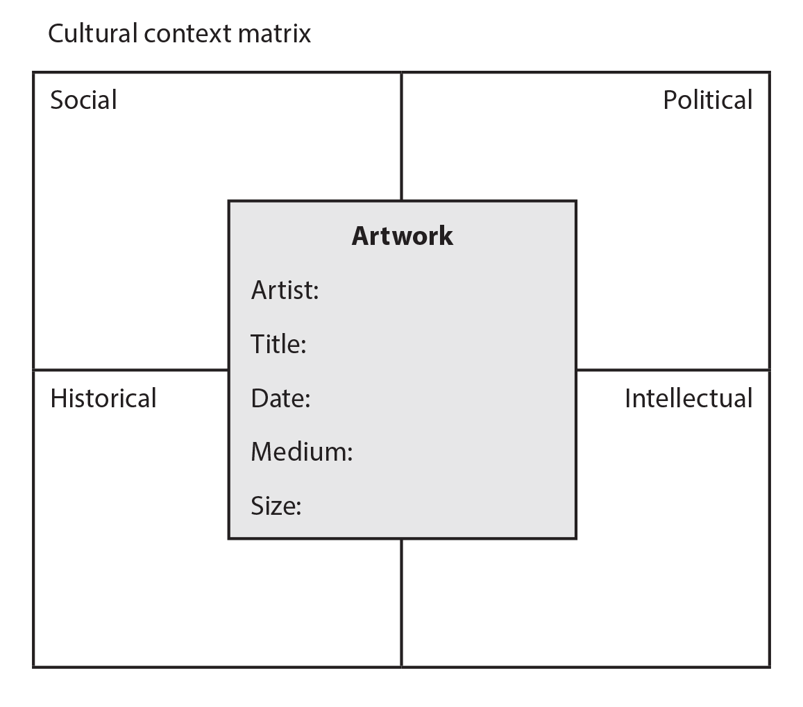
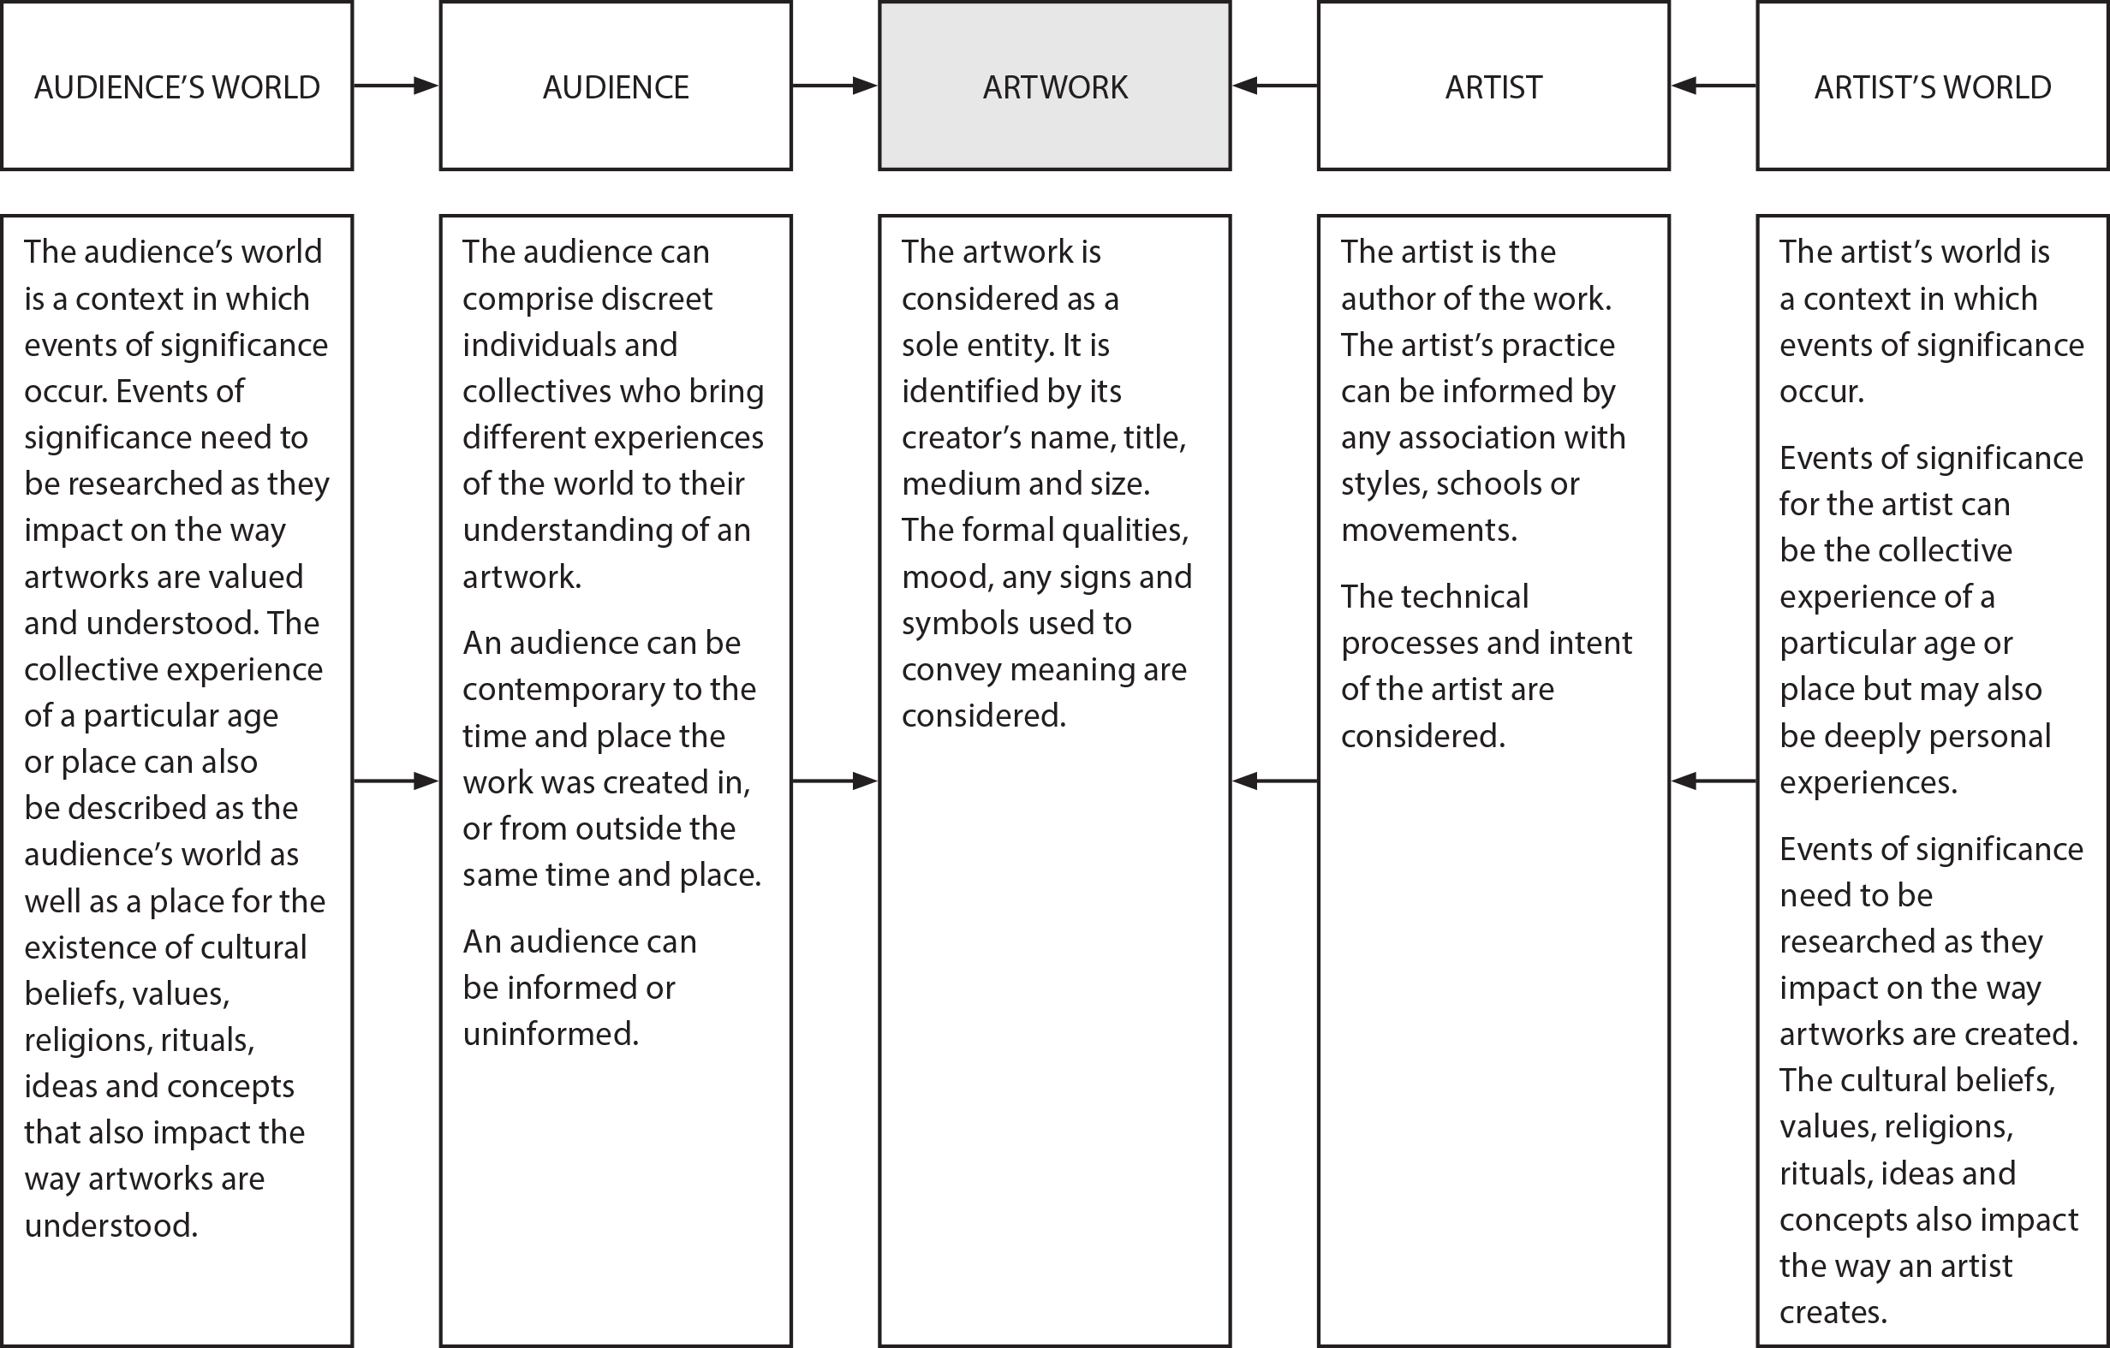
slika iz analize maturantice Kaje Dujmić
Problem
Nastavnik je digitalni kurator koji usmjerava istraživanje i metode rada, savjetuje i kontrolira primarne i sekundarne izvore, te nadgleda istraživački rad učenika.
postavljanje problema, (primjena organizacijskih dijagrama)
istraživanje (sekundarni izvori na internetu)

Slide 6
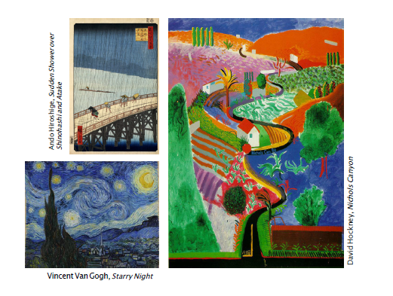
Što komparacija uključuje?
analiza na formalnoj razini,
interpretacija,
razumijevanje kulturnog konteksta, uočavanje veza među djelima,
primjena terminologije
uočavanje poveznica s vlastitim djelom (ako je učenik izabrao višu razinu).
Maturantica Kaja Dujmić odabrala je djela:
Utagawa Hiroshige Iznenadni pljusak na mostu Atake; Vincent van Gogh: Zvjezdana noć i David Hockney: Kanjon Nichols
Maturantica Tonka Nevistić odabrala je djela:
Lovro Artuković: Potpisivanje deklaracije o pripajanju Zapadne Hercegovine i Popova Polja Republici Hrvatskoj; Ilja Repin: Zaporoški kozaci pišu pismo turskom sultanu i Posljednju večeru Leonarda da Vinci

Slide 7
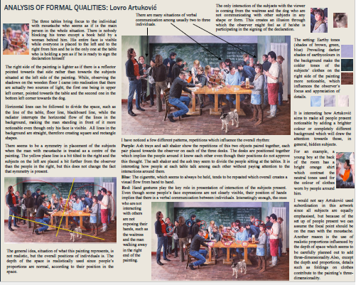
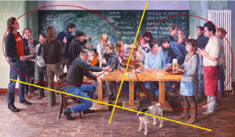
veličina rada – 15 stranica (viša razina 18-20 stranica)
format prezentacije zbog mogućnosti slobodnog razmještanja slike i teksta po poljima
Prijelom - puno teksta + vizualni materijal.
Tonka Nevistić: Formalna analiza slike Lovre Artukovića
tekst se ne osmišljava linearno već problemski - prijelom je mreža koja evocira dizajn časopisa
Grafički prikaz analize

Slide 8
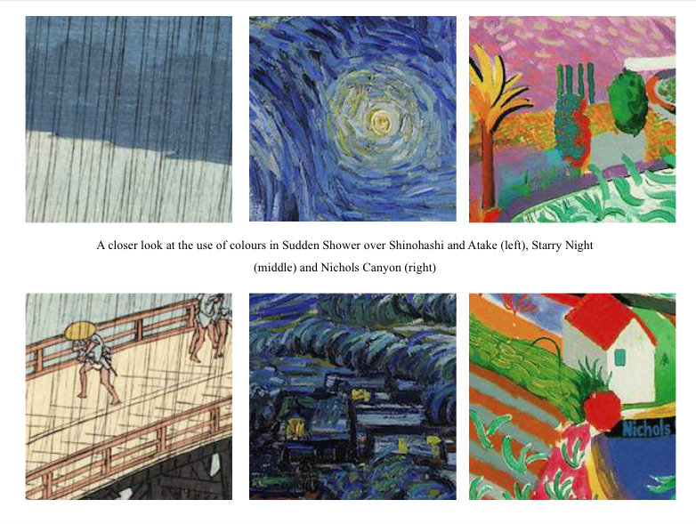
Zapažanja
analiza na formalnoj razini,
interpretacija,
razumijevanje kulturnog konteksta, uočavanje veza među djelima,
Usporedba
primjena terminologije
uočavanje poveznica s vlastitim djelom (ako je učenik izabrao višu razinu).
Očekuje se informiranost i razumijevanje kulturnog značaja odabranih djela unutar specifičnog konteksta u kojem su nastali.
Očekuje se identifikacija i kritičke analize veza, sličnosti i razlika između odabranih djela.
Usporedbe detalja (boja, tehnika) u radu maturantice Kaje Dujmić
Kriteriji 3 i 4 iziskuju više istraživanja – potrebno je rekonstruirati vrijeme – povijesni/sociološki kontekst nastanka djela.

Slide 9
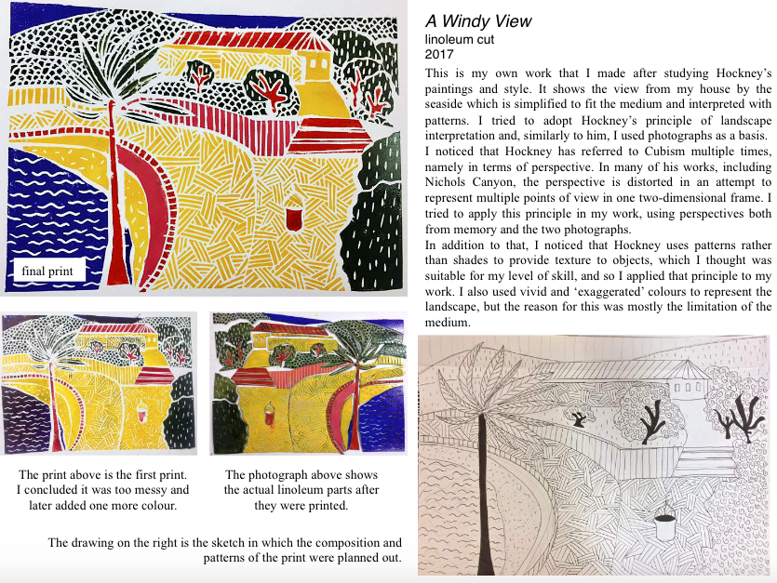
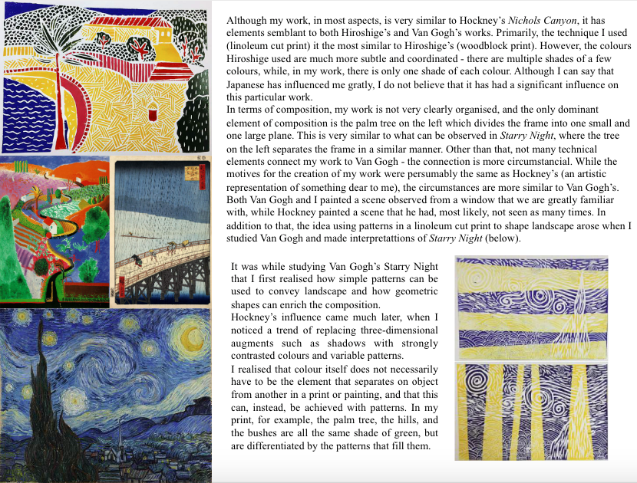
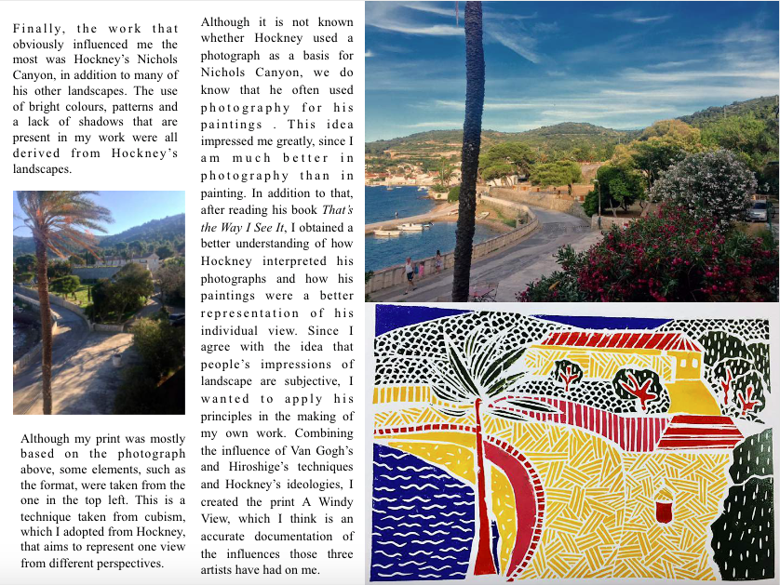
oblikovanje teksta u odvojenim paragrafima
Rad maturantice Kaje Dujmić; završne stranice (16,17,18) s objašnjenjem poveznica između vlastitog rada i odabranih umjetnika na razini odabrane teme, kompozicije i tehnike kroz objašnjenje procesa.
Rad na tekstu
rekonstrukcija crtežom
korištenje vizualnih dijagrama
Problemski osmišljen tekst oblikovan u prijelomu - mreži

Slide 10
Izvori
1.Visual Arts Guide: [citirano 1.6.2017.], objavljeno na:
http://occ.ibo.org/ibis/occ/Utils/getFile2.cfm?source=/ibis/occ/home/subjectHome.cfm&filename=dSpace%2Fen%2Fd_6_visar_gui_1702_1_e%2Epdf
2. Stranica IBO[citirano 30.5.2017.], objavljeno na: http://www.ibo.org/
3. The IB Diploma Programme Statistical Bullentin; May 2016 Examination Session [citirano 5.8.2017.], objavljeno na: http://www.ibo.org/contentassets/bc850970f4e54b87828f83c7976a4db6/dp-statistical-bulletin-may-2016-en.pdf
4. Metodika i komunikacija e-obrazovanja – Konstruktivizam [citirano 10.8.2017.], objavljeno na: https://www.carnet.hr/referalni/obrazovni/mkod/pedagogijkonstr.html
5. Ally, M: Osnove obrazovne teorije online učenja, 2005 [citirano 5.6.2017.],objavljeno na:
http://edupoint.carnet.hr/casopis/38/clanci/3.html
6. Visual Arts Teacher support material [citirano 1.6.2017.], objavljeno na:: https://ibpublishing.ibo.org/server2/rest/app/tsm.xql?doc=d_6_visar_tsm_1702_1_e&part=3&chapter=6
7. Artcyclopedia [citirano 1.6.2017.], objavljeno na: http://www.visual-arts-cork.com/index.htm
8. Art History guide [citirano 1.6.2017.], objavljeno na: https://www.thoughtco.com/art-art-history-4132955
9. Smart History [citirano 3.6.2017.], objavljeno na:: https://www.thoughtco.com/art-art-history-4132955
10. Today in social sciences [citirano 2.6.2017.], objavljeno na: http://todayinsocialsciences.blogspot.hr/2013/04/guidelines-for-your-art-projects-and.html
Reproducirani su slikovni materijali iz komparativnih analiza Tonke Nevistić i Kaje Dujmić kojima se osobno zahvaljujem na dozvoli reproduciranja njihovog materijala.

